Slide 1

Лекция
Тепловые ИП:
1. Основы теорий термоэлектрического преобразования;
2. Материалы термопар;
3. Конструкции термопар;
4. Термодиоды, термотранзисторы, позисторы, критезисторы.
Notes:
Вы наверняка уже слышали слово нанотехнология в разговорах родителей, взрослых и, просто, по ТВ. Что означает слово "нано"

Slide 2


Основы теорий термоэлектрического преобразования
Работа термоэлектрического генератора (ТЭГ) основана на явлении возникновения в замкнутой цепи, образованной двумя разнородными проводниками с разной температурой спаев, термоэлектродвижущей силы, вызывающей электрический ток в цепи. Термо-ЭДС Е пропорциональна разности температур горячего и холодного спаев:
а — коэффициент термо-ЭДС, зависящий от свойств материалов.
Коэффициент полезного действия идеального термоэлемента равен КПД цикла Карно, осуществляемого между температурами Тг и Тх:
В реальном термоэлементе происходят процессы, снижающие его КПД, прежде всего, за счет потерь теплоты теплопроводностью от горячего спая к холодному по термоэлектродам. Для уменьшения этих потерь следует выбирать материалы с возможно меньшим коэффициентом теплопроводности X. Часть электроэнергии будет теряться за счет джоулевых потерь в самих термоэлектродах.

Slide 3

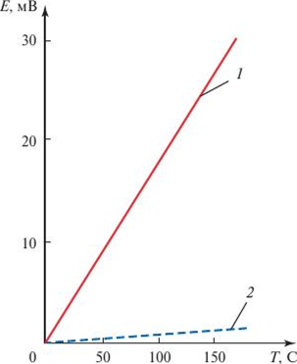
Основы теорий термоэлектрического преобразования
КПД реального термоэлемента, наряду с температурой спаев, определяется комплексом физических свойств материалов термоэлектродов. Этот комплекс называется коэффициентом добротности 2 (1 /К) и выражается следующим образом:
Чем выше 2, тем ближе реальный КПД термоэлектрического генератора к КПД цикла Карно.
Использование идеи термоэлектрического преобразования для производства электроэнергии стало возможным благодаря исследованиям отечественных ученых под руководством академика А.Ф. Иоффе в 1929 г. предложил применять в термоэлементах вместо полупроводниковые материалы, обладающие высокой термоэлектродвижущей силой — в 40—50 раз большей, чем в металлах.
Рис. 1 - сравнительные значения термо-ЭДС в полупроводниковых материалах и в металлах от разности температур спаев: 1 — типичные полупроводники; 2 — типичные металлы.

Slide 4
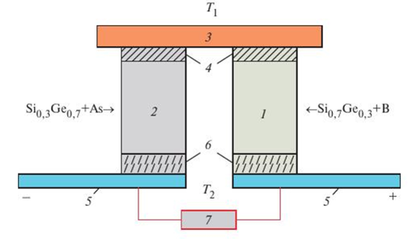
Материалы термопар
Основой любого термоэлектрического преобразователя являются термоэлектрические материалы. Они условно делятся на три группы:
1) низкотемпературные материалы (0—300 °С). К ним относятся халькогениды висмута и сурьмы Вг>(Те, Бе)₃ (и-тип) и (БЬ, В1)₂Те₃ (/7-тип);
2) среднетемпературные материалы (300—600 °С). К ним относятся теллурид свинца РЬТе (и- и /7-тип), теллурид германия веТе (/7-тип) и теллурид олова БпТе (/7-тип);
3) высокотемпературные материалы (600 °С и выше). К ним относятся сплавы кремния с германием БЮе (п- и /7-тип).
В Таблице 1 (следующий слайд) приведены наиболее характерные эксплуатационные и стоимостные характеристики термоэлектрических материалов, где наибольшая относительная стоимость сплава БЮе принята за 100.
Рис. 2 - реальный ТЭГ (батарея из числа последовательно или параллельно соединенных полупроводниковых термоэлементов позволяет получить необходимые силу тока и напряжение).

Slide 5
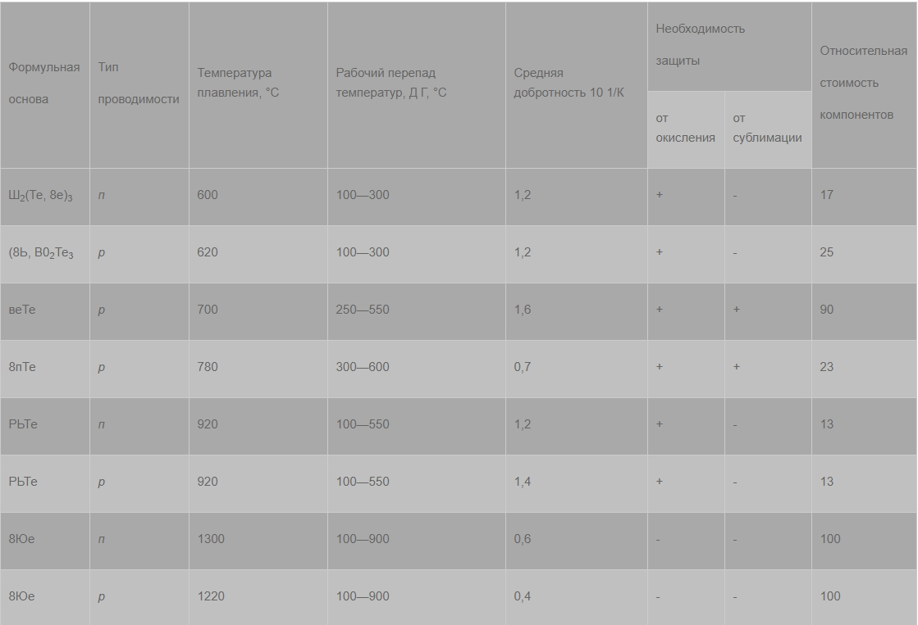
Материалы термопар
Таблица 1 - характеристики применяемых НИЗКО-, СРЕДНЕ- и ВЫСОКО- температурных генераторных материалов.

Slide 6
Материалы термопар
Термопара является самым распространенным и самым старым термодатчиком.
Ее действие основывается на эффекте Зеебека, который был открыт еще в 1822 году. Термопары используются в производстве до сих пор и на данный момент в некоторых случаях являются незаменимыми.
Внешне термопара устроена очень просто: две тоненькие проволочки просто сварены между собой в виде аккуратного маленького шарика.
В промышленных установках термопары имеют конструкцию более сложную: собственно измерительный участок термопары помещается в металлический корпус. Внутри корпуса термопара находится в изоляторах, как правило, керамических, рассчитанных на высокую температуру. Особое внимание следует уделить материалам для изготовления термопар. Термопара содержит два электрода из разнородных материалов. Всего имеется около десятка термопар различных типов, по международному стандарту обозначаемых буквами латинского алфавита. Каждый тип имеет свои характеристики, что в основном обусловлено материалами электродов. Для изготовления термопар используют главным образом металлы и их сплавы. Термопары из полупроводников характеризуются высокой чувствительностью, но обладают большим внутренним сопротивлением и малой механической прочностью и находят ограниченное применение.
В Таблице 2 (следующий слайд) приведены основные параметры, обозначения и градуировки промышленных термопар.

Slide 7
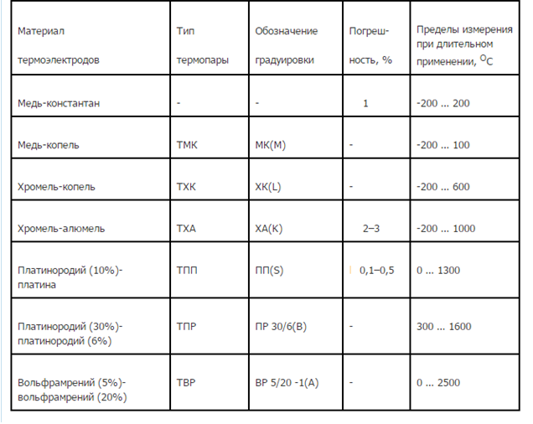
Материалы термопар
Таблица 2 - основные параметры, обозначения и градуировки промышленных термопар.

Slide 8
Материалы термопар
Тип термо- пары | Особенности применения
ТХА | Обладают: - наиболее близкой к прямой характеристикой. Предназначены для работы в окислительных и инертных средах
ТХК | Обладают: - наибольшей чувствительностью; - высокой термоэлектрической стабильностью при температурах до 600° С. Предназначены для работы в окислительных и инертных средах. Недостаток: высокая чувствительность к деформациям
ТПП | Обладают: - хорошей устойчивостью к газовой коррозии, особенно на воздухе при высоких температурах; - высокой надежностью при работе в вакууме (но менее стабильны в нейтральных средах). Предназначены для длительной эксплуатации в окислительных средах. Недостаток: высокая чувствительность термоэлектродов к любым загрязнениям, появившимся при изготовлении, монтаже или эксплуатации термопар
ТВР | Обладают: - возможностью длительного применения при температурах до 2200° С в неокислительных средах; - устойчивостью в аргоне, гелии, сухом водороде и азоте. Термопары с термоэлектродами из сплава платины с 10 % родия относительно электрода из чистой платины могут использоваться как стандартные для установления номинальных статических характеристик термопар методом сравнения. Недостаток - плохая воспроизводимость термо ЭДС, вынуждающая группировать термоэлектродные пары по группам с номинальными статическими характеристиками А-1, А-2, А-3
ТНН | Обладают: - высокой стабильностью термоЭДС (по сравнению с термопарами ТХА, ТПП, ТПР); - высокой радиационной стойкостью; - высокой стойкостью к окислению электродов. Предназначены в качестве универсального средства измерения температур в диапазоне температур 0-1230° С
Таблица 3 - особенности и области применения некоторых термопар.

Slide 9
Материалы термопар
Для изготовления термопар можно использовать несколько комбинаций материалов.
Термоэлектроды выбирают следующим образом.
Сначала выбирают базовый материал, например платину, и затем стремятся сочетать термоэлектроды таким образом, чтобы один из них развивал с платиной положительную, а другой отрицательную термо ЭДС. При этом следует учитывать и другие факторы, например влияние среды.
В качестве материалов для термопар используются металлы (платина, медь, родий, рений, иридий и др.) и сплавы (хромель, алюмель, копель, медноникеливые сплавы, платинородий, вольфрамрений и др.)
Несоответствие составов сплавов может приводить к значительным изменениям величин термо ЭДС. В таких случаях для достижения высокой точности необходима предварительная градуировка.

Slide 10
Материалы термопар
Для изготовления термопар можно использовать несколько комбинаций материалов.
Термоэлектроды выбирают следующим образом.
Сначала выбирают базовый материал, например платину, и затем стремятся сочетать термоэлектроды таким образом, чтобы один из них развивал с платиной положительную, а другой отрицательную термо ЭДС. При этом следует учитывать и другие факторы, например влияние среды.
В качестве материалов для термопар используются металлы (платина, медь, родий, рений, иридий и др.) и сплавы (хромель, алюмель, копель, медноникеливые сплавы, платинородий, вольфрамрений и др.)
Несоответствие составов сплавов может приводить к значительным изменениям величин термо ЭДС. В таких случаях для достижения высокой точности необходима предварительная градуировка.

Slide 11
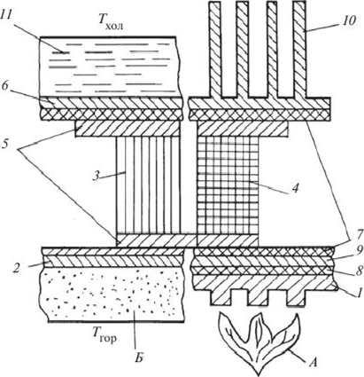
Материалы термопар
Универсальная конструктивная схема термогенератора (Рис. 2)
1 — горячий теплоприемник; 2 — горячий теплопровод; 3 — полуэлемент р-типа; 4 — полуэлемент и-типа; 5 — коммутационная шина; 6 — холодный корпус; 7 — электроизоляционная пластина; 8 — охранная электроизоляционная пластина; 9 — герметичный чехол; 10 — холодный радиатор; 11 — хладагент; источники тепла: А — пламя горелки; Б — водяной пар от горячего теплопровода 2 и холодного корпуса 6 электроизоляционными пластинами 7. В некоторых генераторах для повышения надежности дополнительно устанавливается горячая охранная электроизоляция 8. С целью защиты от окисления термобатарея, как правило, размещается в герметичном чехле 9, заполненном аргоном или азотом. Отвод тепла от холодных спаев термобатареи осуществляется оребренным холодным радиатором 10 или хладагентом 11 (вода, антифриз и др.). Конструкция термогенератора стягивается в пакет при помощи плоских или тарельчатых пружин.
Рис. 3 - универсальная конструктивная схема термогенератора.

Slide 12
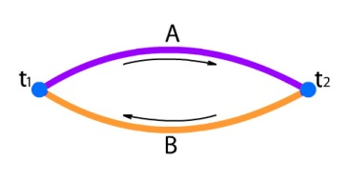
Конструкции термопар
В простейшем случае термопара представляет из себя два разнородных проводника, которые образуют замкнутую электрическую цепь. Для получения такой цепи концы проводников соединяют друг с другом с помощью пайки, сварки или скрутки.
Если поместить один конец термопары в среду с температурой T1, а другой - с температурой T2, то в цепи будет протекать электрический ток (термо-ЭДС). По изменению величины термо-ЭДС можно определить соответствующее изменение температуры. Проводники принято называть термоэлектродами, а места соединения проводников - спаями.
На практике температуру измеряют с помощью термоэлектрического термометра, в котором термопара является чувствительным элементом. Помимо нее в такой системе присутствуют и другие компоненты, которые, например, измеряют термо-ЭДС и преобразуют полученные значения в градусы.
Рис. 4 - схема простейшей термопары: t1 > t2; A - положительный термоэлектрод, B – отрицательный; спай с t1 - горячий спай (рабочий конец), t2 - холодный (свободный конец); стрелками показано направление тока.

Slide 13
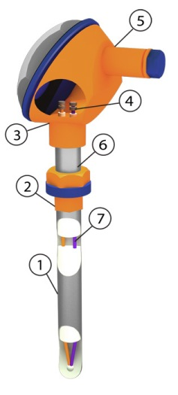
Конструкции термопар
Основными факторами, которые определяют конструкцию термопары, являются условия ее эксплуатации. Основные из них: диапазон измеряемых температур и свойства среды, в которой осуществляются измерения. Перечисленные факторы влияют на способ соединения термоэлектродов в рабочем спае, изоляции термоэлектродов, защиты термопары.
Соединение термоэлектродов может проводиться с помощью сварки, спайки или скрутки. В зависимости от диапазона измеряемых температур термоэлектроды могут быть изолированы друг от друга с помощью воздуха или специальных керамических трубок. В зависимости от свойств среды, в которой осуществляются измерения, термопара может иметь защитный чехол.
Рис. 5 - конструкция термопары: 1 - защитная гильза, 2 - неподвижный штуцер (существуют варианты исполнения с передвижным штуцером), 3 - головка, 4 - розетка из изоляционного материала с зажимами для присоединения термоэлектродов и удлиняющих проводов, 5 - патрубок с сальниковым уплотнением, 6 - соединительная трубка, 7 - термоэлектроды.

Slide 14
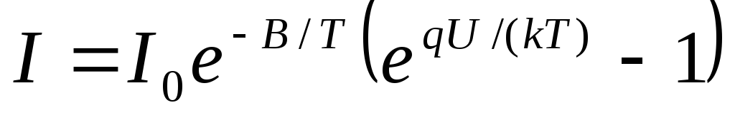
Термодиоды и термотранзисторы
Термодиоды и термотранзисторы находят применение в датчиках температуры, работающих в диапазоне от –80 до +150 °С. Верхняя граница температурного диапа­зона ограничивается тепловым пробоем р-n-перехода и для отдельных типов германие­вых датчиков достигает 200 °С, а для кремниевых датчиков – даже 500 °С. Нижняя граница температурного диапазона определяется уменьшением концентрации основ­ных носителей и может достигать для германиевых датчиков –(240 – 260) °С, для кремниевых – 200 °С.
Основными преимуществами термодиодов и термотранзисторов являются малые габариты, возможность взаимозаменяемости и, главное, дешевизна, позволяющая применять их в датчиках одноразового употребления.
Связь между током I через р-n-переход и падением напряжения U на нем опр­деляется уравнением:
где I0e – B/T = Iнас – ток насыщения, зависящий от абсолютной температуры Т; I0 – ток насыщения при Т → 00; q = 1,6·10-19 Кл – заряд электрона; k = 1,38·10-23 Дж/К – постоянная Больцмана.
Это уравнение определяет ток через переход как при прямом (U = +U), так и при обратном (U = –U) смещении перехода.

Slide 15
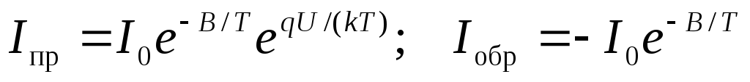
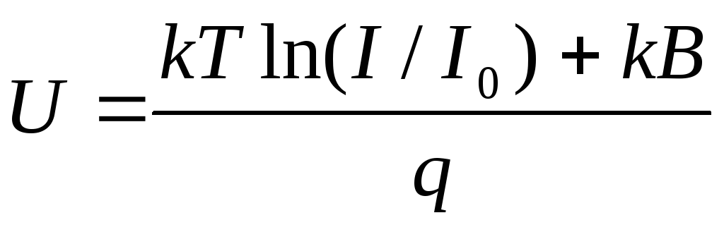
Термодиоды и термотранзисторы
Однако, учитывая, что при температуре Т = 300 К значение kT/q = 26 мВ при напряжениях на переходе | U | > 26 мВ, можно пользоваться приближенными формулами для прямого и обратного токов:
Как видно из приведенных формул, и прямой и обратный токи р-n-перехода являются функциями температуры, однако для изме­рения температуры чаще используются открытые р-n-переходы. Падение напря­жения на открытом р-n-переходе при токе I через переход определяется приближен­ной формулой:
из которой видно, что падение напряжения линейно зависит от температуры и умень­шается с увеличением температуры (I0 >> I). Температурная чувствительность р-n-перехода по напряжению состав­ляет 1,5 мВ/К. Сравнивая меж­ду собой коэффициенты температурной чувствительности для падения напря­жения на р-n-переходе и термо-ЭДС термопар, работающих в этом же тем­пературном диапазоне (например, хромель – копель), можно сказать, что чувствительность р-n-перехода пример­но в 100 раз выше чувствительности термопар.

Slide 16
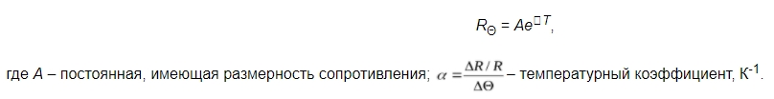
Позисторы и критезисторы
В настоящее время известен ряд материалов, для которых наблюдается резкое изменение проводимости в относительно узком диапазоне температур, близком к температуре фазового пере­хода для данного материала, т.е. к температуре точки Кюри. Резисторы, которые характеризуются особенно большим значением ТКС в окрестности критической температуры, в ряде работ получили название критезисторов. В зависимости от мате­риала проводимость в критической области темпе­ратур может как уменьшаться, так и увеличиваться. Так, серия резисторов типа СТ6, разработанных на базе титаната бария BaTiO3, имеет высокие положи­тельные ТКС в области температур 65–150 °С. Полупроводниковые резисторы с положительными ТКС получили название позисторов. В узком тем­пературном диапазоне зависимость сопротивления позистора от температуры может быть приближенно выражена формулой:
Резисторы на основе двуокиси ванадия VO2 имеют отрицательный температурный коэффициент в области температур 60–80 °С. На основе VO2 выпускаются резисторы СТ9-1А и СТ9-1Б (критезисторы), выполненные в виде прямоугольных штабиков и герметизированные в стеклянных баллонах диаметром 6 мм и длиной 60 мм, а также изготовляются пленочные элементы путем напыления металлического ванадия на слюдяную подложку с последующим его окислением. Пленочный термочувствитель­ный элемент может быть смонтирован в корпусе маломощного транзистора.
Позисторы и ванадиевые критезисторы используются для измерения температуры в узком температурном диапазоне, в окрестности критической температуры, обладая в этом диапазоне повышенной по сравнению с другими термочувствительными эле­ментами чувствительностью.

Slide 17
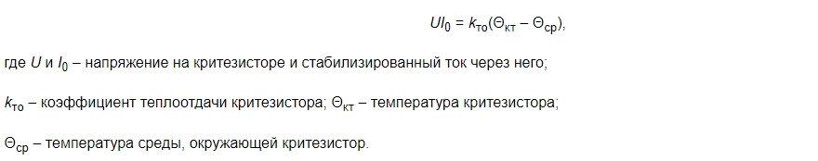
Позисторы и критезисторы
Это позволяет применять их в термосигнализаторах температурных реле.
Кроме этого, при подогреве для критезисторов может быть обеспечен режим автостабилизации температуры независимо от изменения температуры окружающей среды. Это обстоятельство позволяет разрабатывать на базе указанных материалов самокомпенсирующиеся термостаты, а также использовать критезисторы для измерения температуры в области, лежащей ниже критического диапазона. При этом критезистор с положительным ТКС должен работать в режиме заданного напряже­ния, а критезистор с отрицательным ТКС – в режиме заданного тока.
Рассмотрим эти возможности на примере критезистора с отрицательным ТКС. При разогреве критезистора проходящим по нему током до температуры Θ, близкой к критическому диапазону, его сопротивление начинает падать, соответственно умень­шаются падение напряжения на критезисторе, выделяемая в нем мощность и темпе­ратура разогрева.
Уравнение теплового баланса критезистора запишется в виде:
Температура критезистора Θкт автоматически стабилизируется на уровне темпе­ратуры, близкой к точке Кюри ΘК. Таким образом, при изменении температуры окру­жающей среды и постоянном коэффициенте kто напряжение на критезисторе будет изменяться и в первом приближении эти величины связаны линейной зависимостью U = (const – kто Θср)/I0.

Slide 18
Спасибо за внимание!
Notes:
Вы наверняка уже слышали слово нанотехнология в разговорах родителей, взрослых и, просто, по ТВ. Что означает слово "нано"

